Slide 1

Beyond Blocks & Escapes
Relatório - 1
Victor Hugo Gondro Schmaedecke

Slide 2
Objetivos Pessoais
Para o projeto de Exp4 deste semestre eu tenho os seguintes objetivos:
Fazer um jogo sozinho pela primeira vez.
Trabalhar com melhor disciplina.
Aprender sobre VFX e Post-Processing.
Aprender como programar o código de mecânicas de maneira mais modular(usando múltiplos scripts diferentes e encapsulados que interagem entre si).
Entregar um jogo Polido do qual eu esteja orgulhoso.
Ter um projeto que eu me sinta feliz trabalhando continuamente após o término do semestre para apresentar até mesmo no ano seguinte.

Slide 3
Até Agora - Overview
Até agora eu encontrei diversos problemas pessoais e ao organizar meu tempo no início do semestre o que causou com que eu apenas conseguisse começar o projeto semana passada(17/09), por conta disso o projeto está atrasado no momento. Porém eu acredito que consiga retomar ao progresso esperado até a próxima entrega no dia 08/10.

Slide 4
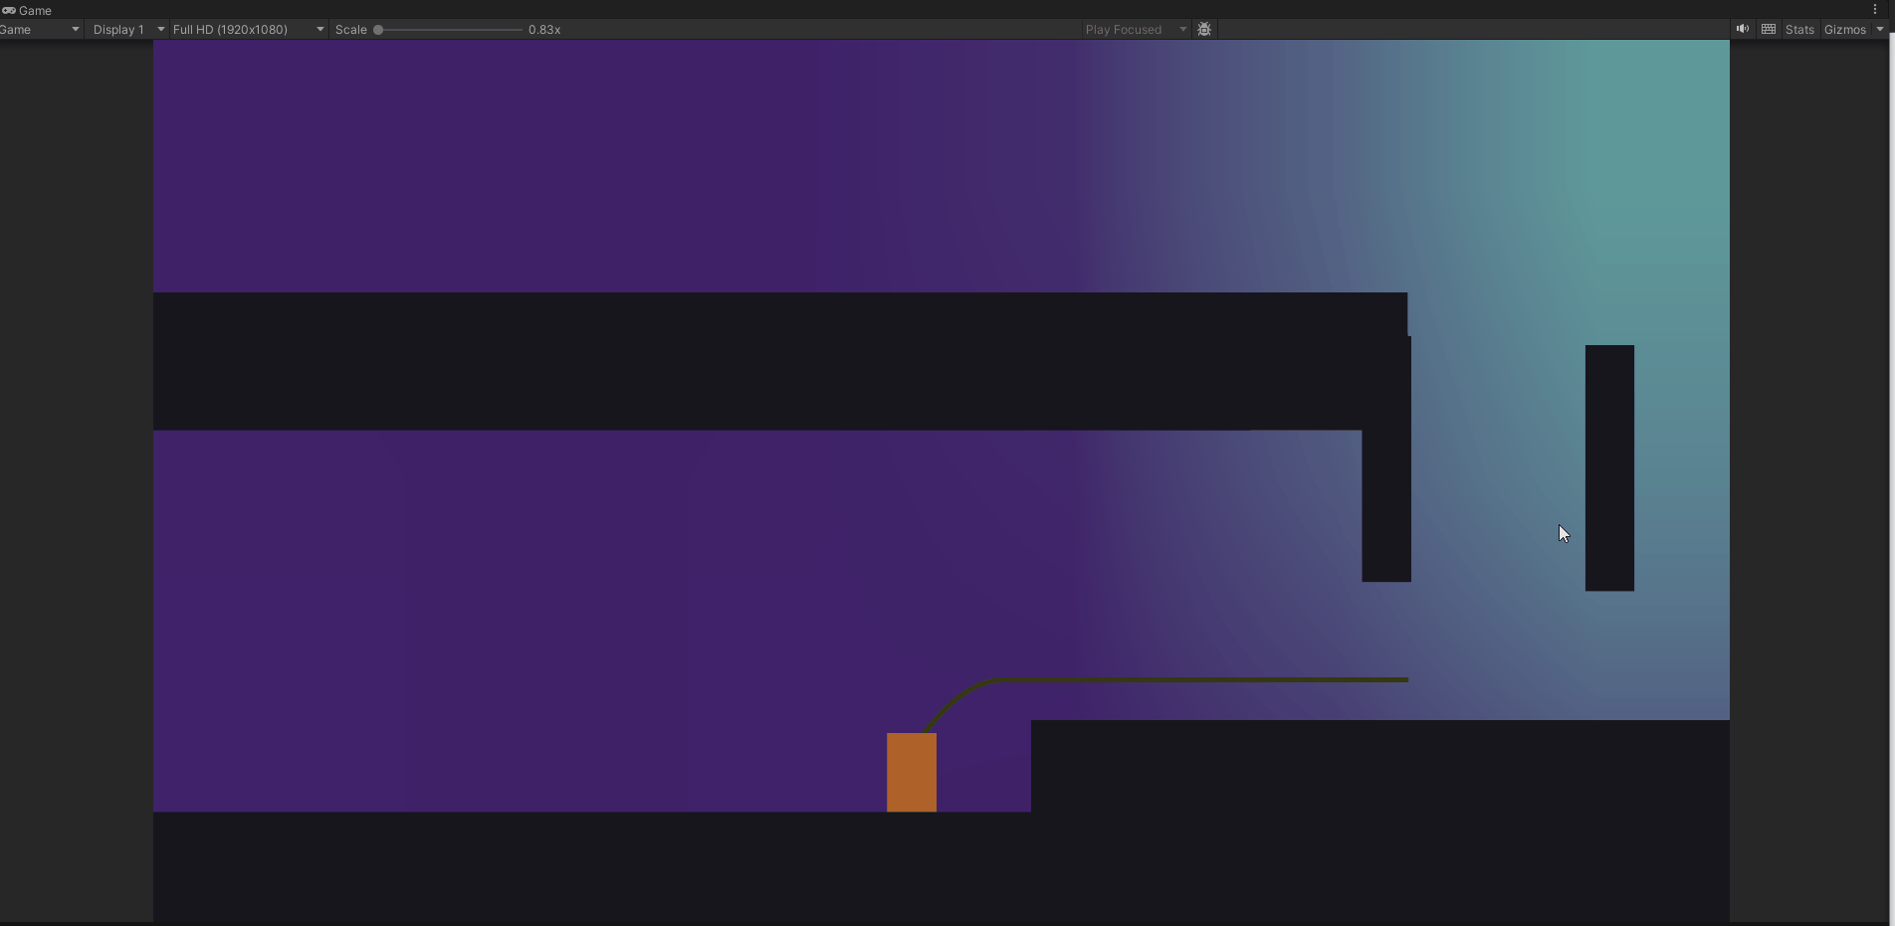
Até Agora - Programação
Sistema de Movimentação - Utilizei os vídeos de Shinjingi
Habilidades que podem ser desabilitadas
Wall Slide e Wall Jump
Coyote Time, Jump Buffer, Multiplicador de Gravidade, Compatibilidade com Controle
Edge Detection com o telhado - Ainda precisa ser encapsulado apropriadamente
Câmera com Clamp e Damping - Ainda precisa de mais trabalho, Definir melhor os parâmetros, lidar com o eixo Y apropriadamente e alternar entre estar fixa e seguir o jogo dependendo da fase

Slide 5
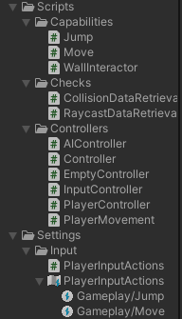
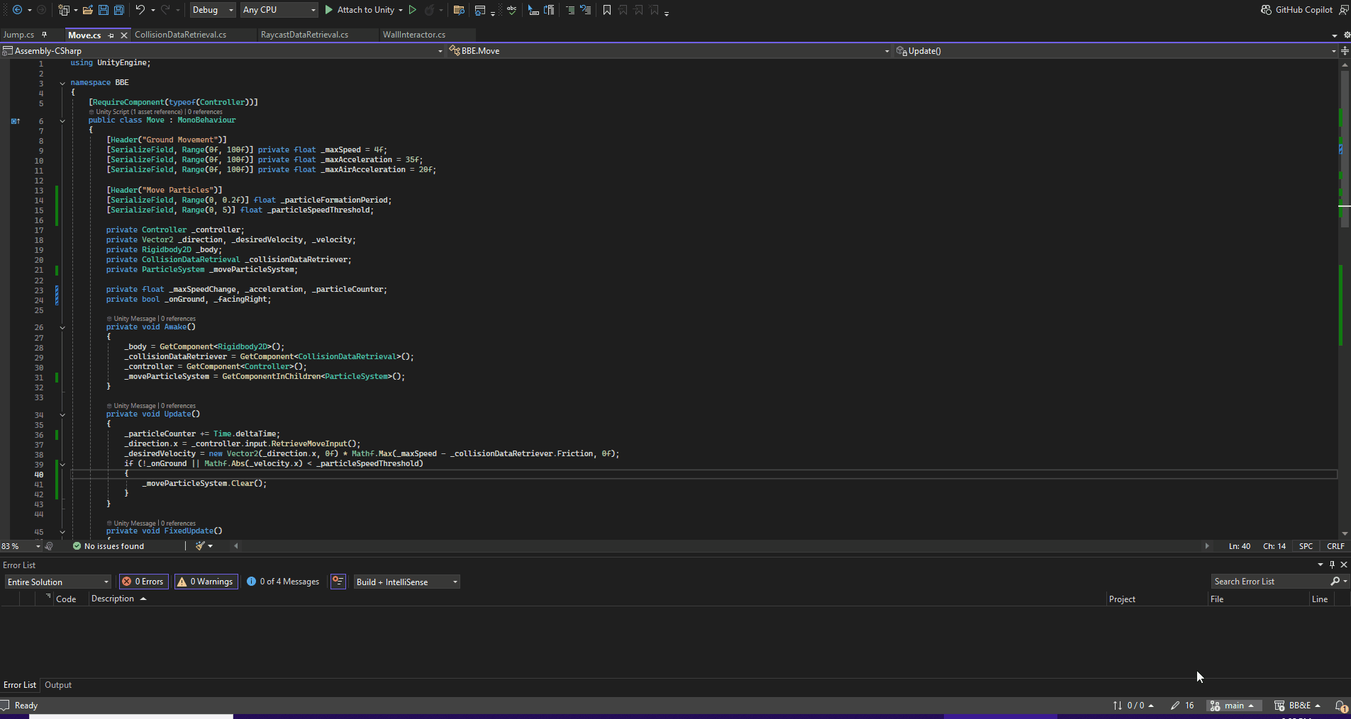
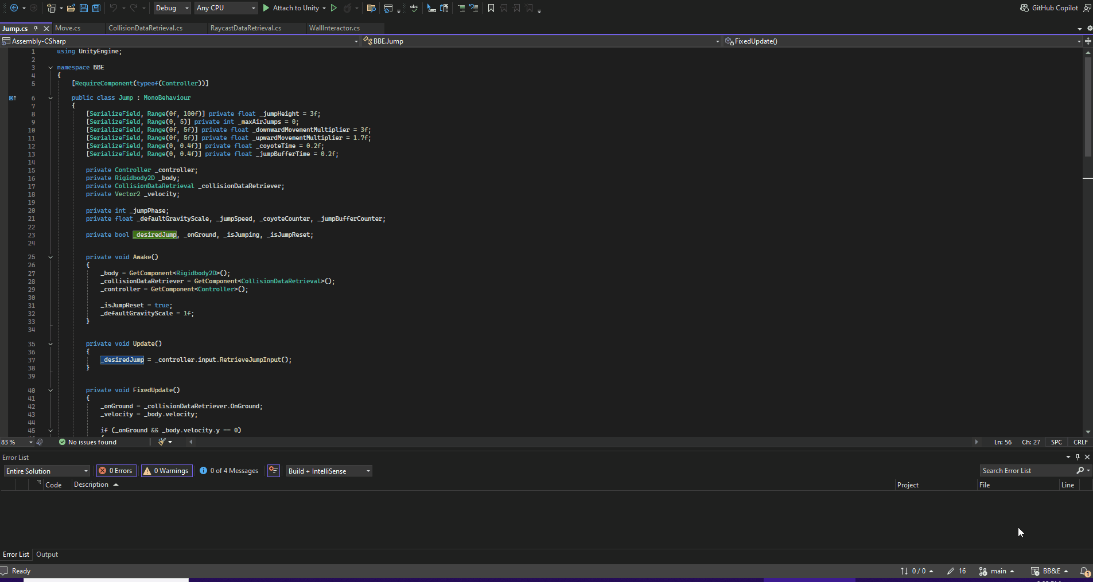
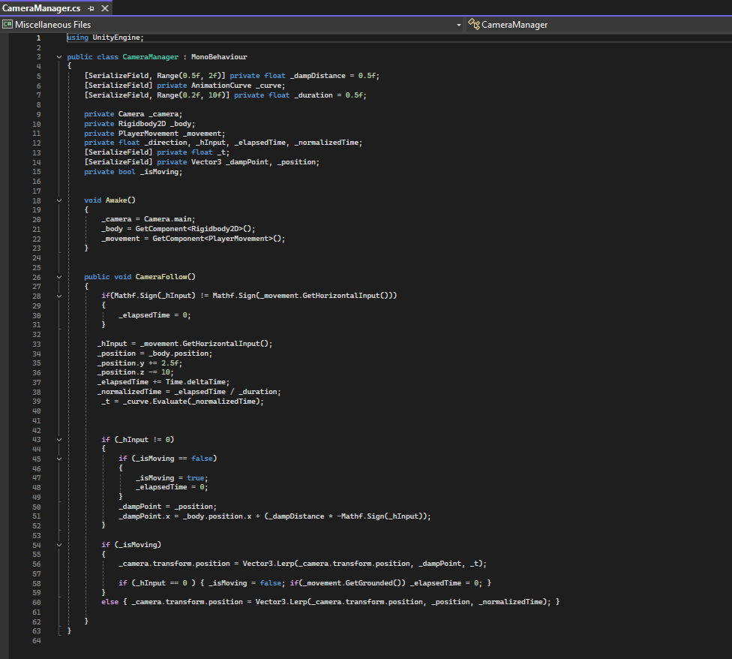
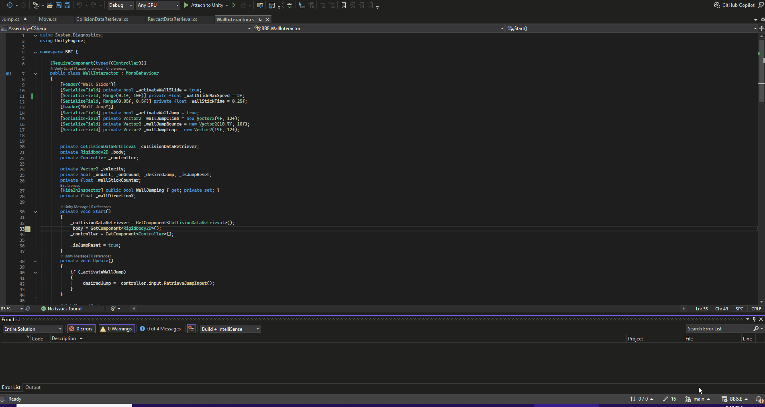
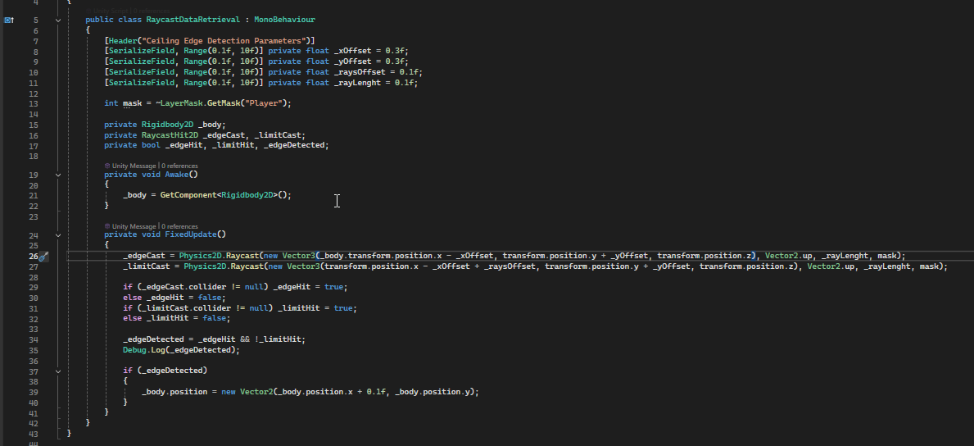
Até Agora - Programação
Scripts
Movimentação
Pulos
Edge Ceiling Detection - Protótipo
Wall Slide/Jump
Protótipo Câmera

Slide 6
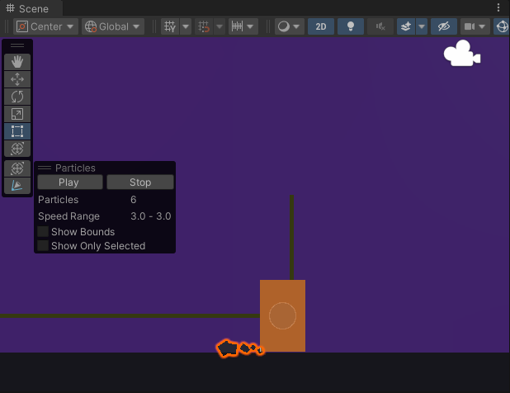

Até Agora - Arte
Testes com uso de Gradientes no Background
Aplicação de partículas durante o movimento do personagem
Definição de como serão implementadas as cores do jogo

Slide 7
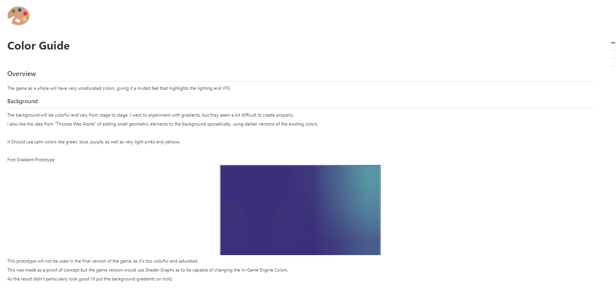
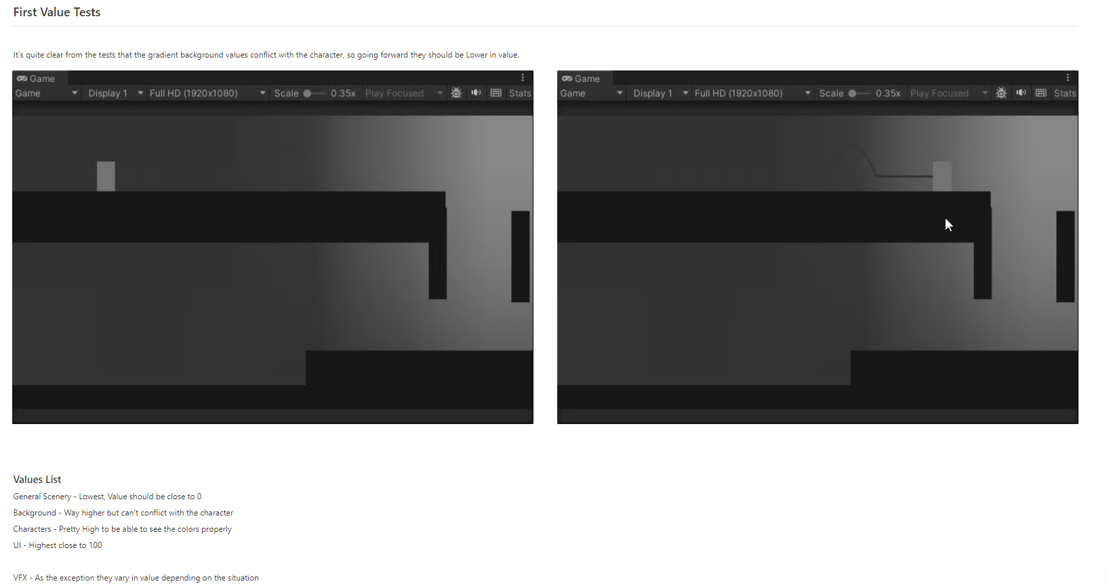
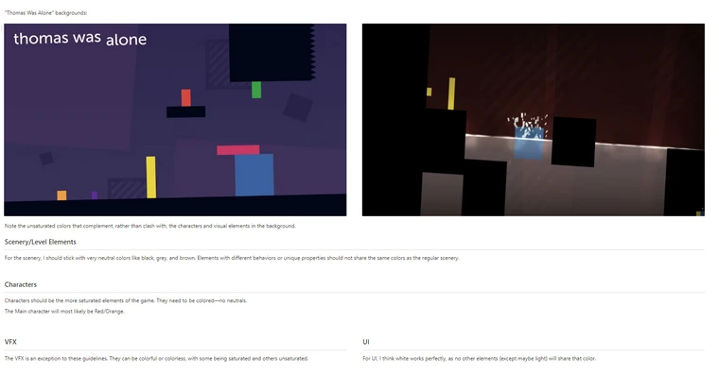
Até Agora - Arte

Slide 8
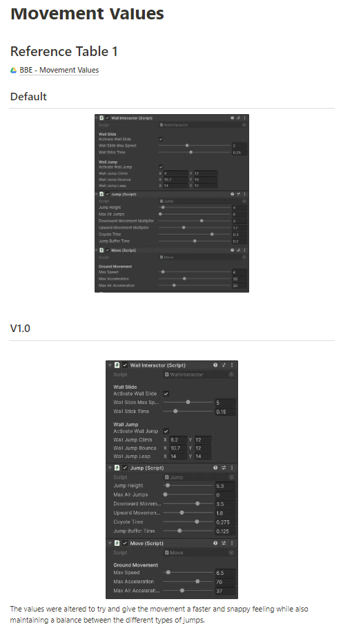
Até Agora - Design
Definição e aplicação de variáveis que fazem sentido para a movimentação do Jogo
Idealização de Mecânicas do cenário.
Inicialização do processo de progressão do Jogo e Level Design.
Tabela com quais mecânicas estarão contidas em cada Tela do Jogo, e breves descrições de ideias iniciais.

Slide 9
Principais Desafios
Falta / Mal-Planejamento do tempo - Trabalhando nisso utilizando um Scrum Board que eu atualizo todos os dias.
Dificuldade de definir se cada mecânica necessita/deveria ter um script próprio.
Dificuldade em não obcecar com Bugs e focar nos elementos mais relevantes para o jogo neste momento

Slide 10
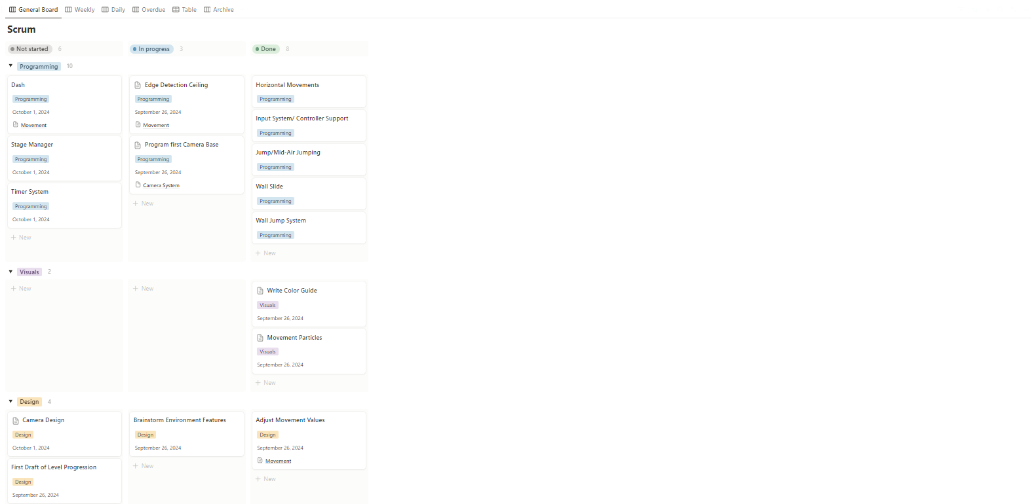
Principais Desafios

Slide 11
Até Agora - Principais Aprendizados
Organização melhor de código
Utilização de Getter e Setters
Comunicação entre diferentes Scripts e Ordenação
Ferramentas de Debug como Gizmos
Pesquisa a respeito de Iluminação dinâmica

Slide 12
Daqui pra Frente
O meu planejamento está em constante alteração por conta de ainda ser um tanto inicial, porém ele segue assim:
Para Sprint 3(08/10) - Base Completa:
Mecânicas principais funcionando completamente(Câmera, Dash, Mudança de Telas, Condições de vitória e Derrota e Menus)
Design de pelo menos 3 Leveis para Playtest
1 Mecânica Adicional Implementada(Provavelmente plataformas que se movem)
Continuar Trabalho no GOD e Scrum Board, Organização não vai necessitar mais de grandes alterações
Para Sprint 4(22/10) - Foco no Visual:
Polimento e Limpeza do código até aqui.
Utilização dos Feedbacks do playtest inicial e realização de mais playtests
Criação de Backgrounds e Partículas essenciais
Início da implementação de elementos gráficos como Post-Processing, Shaders e Iluminação;
Mecânicas e Progressão completamente definidas. - Parte dessas Mecânicas prontas

Slide 13
Daqui pra Frente
Para Sprint 5(05/11) - Finalização:
Finalização da Implementação de Mecânicas Adicionais.
Finalização da Implementação dos Gráficos.
Término da produção das Fases.
Trabalho em adicionar Game Feel
Após (05/11) - Período de Buffer;
Janela de Tempo para expectativa de lidar com quaisquer problemas que surgiram durante as outras Sprints.
Correção de Bugs e Polimento do Projeto

